Slide 1
Занятие 2
Какая бывает вода?
Задачи:
уточнить представления детей о свойствах воды;
познакомить с принципом работы пипетки;
развить умение действовать по алгоритму, разгадывать элементарный кроссворд.

Slide 2
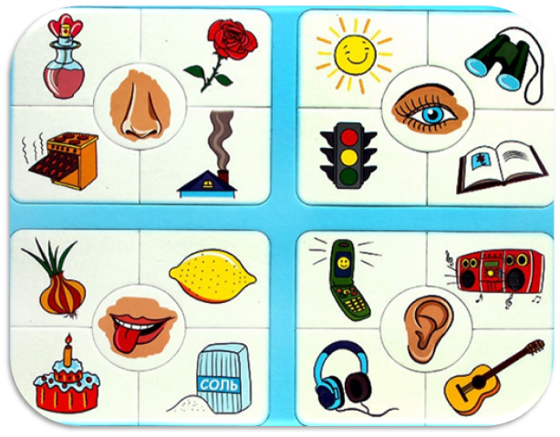
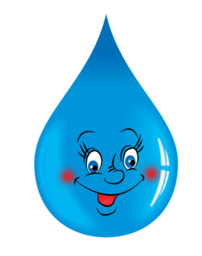
В
О
Д
А
Какая вода?

Slide 3
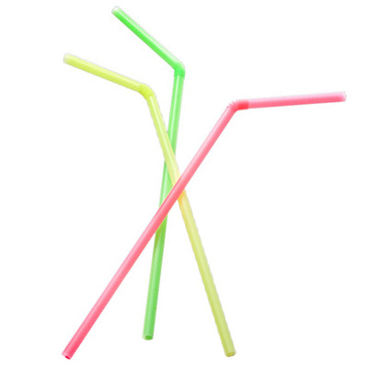
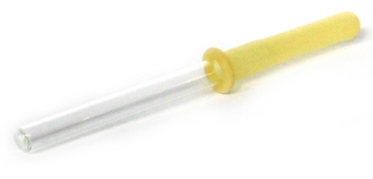
Какой формы вода?

